Slide 1
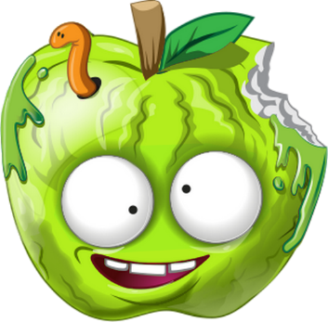
LA CONSERVATION DES ALIMENTS
www.ardoise-craie.fr

Slide 2
Quels sont les facteurs qui font pourrir / moisir nos fruits ?
Réfléchis tout seul et note tes hypothèses sur le cahier d’essai:
Qu’est-ce qui a fait pourrir les fruits ?
La chaleur
L’humidité
Les insectes
www.ardoise-craie.fr

Slide 3
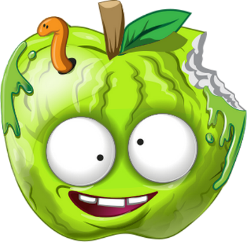
Quels sont les facteurs qui font pourrir / moisir nos fruits ?
2) Par groupes de 2, choisir une hypothèse proposée
3) Créer une expérience qui prouve que cette hypothèse fait pourrir le fruit (au brouillon)
4) Appeler la maîtresse quand le protocole expérimental est prêt
Ce que je ne dois pas oublier pour mon expérience
Le matériel
Le lieu ou les conditions qui vont me permettre de vérifier mon hypothèse
Un témoin = un autre fruit sans le facteur que l’on expérimente, pour pouvoir ensuite comparer avec ce fruit avec celui qui subit le facteur
Des schémas pour illustrer mon expérience
Le résultat attendu à la fin de l’expérience
www.ardoise-craie.fr

Slide 4
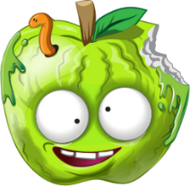
Ce que je ne dois pas oublier pour mon expérience
2) Par groupes de 2, choisir une
hypothèse
3) Créer une expérience qui prouve que cette hypothèse fait pourrir le fruit
4) Appeler la maîtresse
5) Après vérification de la maîtresse, recopier son expérience au propre sur feuille de classeur
Le matériel
Le lieu ou les conditions qui vont me permettre de vérifier mon hypothèse
Un témoin
Des schémas pour illustrer mon expérience
Le résultat attendu à la fin de l’expérience
Noms des élèves
TITRE DE NOTRE EXPERIENCE
Notre hypothèse
Le matériel nécessaire
Schémas et phrases d’explication
Le résultat attendu
5 carreaux
www.ardoise-craie.fr

Slide 5

Quels sont les facteurs qui font pourrir / moisir nos fruits ?
Date | Facteur observé | Aliment expérimenté | Aliment-témoin sain
www.ardoise-craie.fr

Slide 6
SCIENCES 1
2 c
Séquence 1 : La conservation des aliments
Séances 1 et 2 : Expériences
Quels sont les facteurs qui font pourrir nos fruits ?
Coller son protocole
Séance 3 : Quels sont les facteurs qui font pourrir nos fruits ?
Différents facteurs sont responsables de la dégradation de nos aliments:
La chaleur
L’humidité
L’air
Les insectes
Ces facteurs permettent le développement des bactéries et des moisissures.
www.ardoise-craie.fr

Slide 7
SCIENCES 1
Séance 4 : La conservation des aliments
Comment conserver nos aliments ?
Par le sucre
Par le froid
Par le séchage/ la déshydratation
La conservation des aliments
Par le salage
/ la salaison
Par la chaleur
Par le fumage
www.ardoise-craie.fr

Slide 8
SCIENCES 1
Séance 4 : La conservation des aliments
Comment conserver nos aliments ?
Prendre feuille en paysage !
La réfrigération
(entre 0 et 4°)
sucre
Séchage/déshydratation
La congélation
(baisser lentement
entre -18 et -24°C)
Par le froid
La conservation des aliments
La surgélation
(baisser brutalement
entre -30 et -50°C)
salage / salaison
fumage
Par la chaleur
La stérilisation
(chauffer entre
100 à 180°C)
La pasteurisation
(chauffer entre
62 et 86°C)
L’appertisation
(stérilisation
+ mise en conserve)
www.ardoise-craie.fr

Slide 9
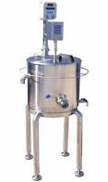
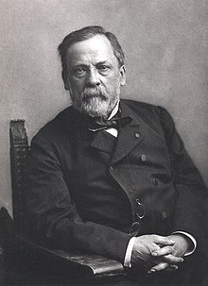
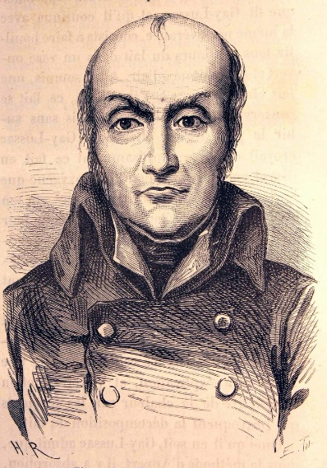
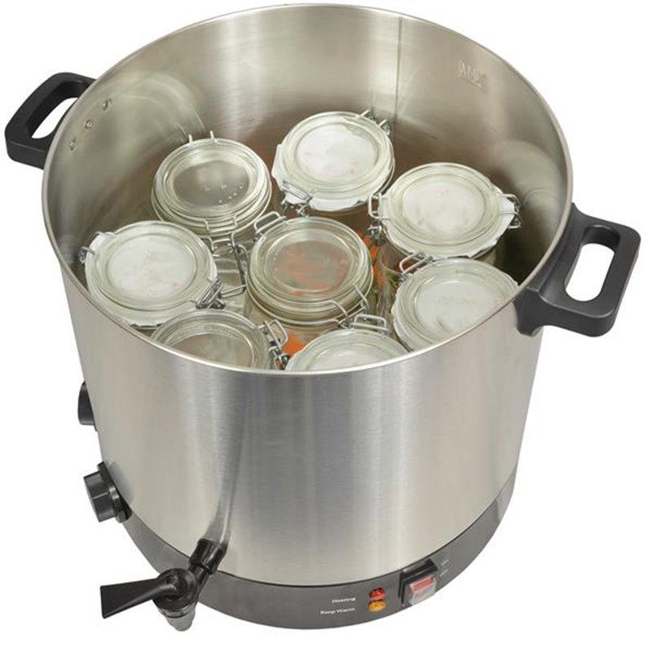
Louis Pasteur
(19è siècle)
Nicolas Appert
(fin 18è – début 19è siècle))
pasteurisateur
stérilisateur
www.ardoise-craie.fr

Slide 10
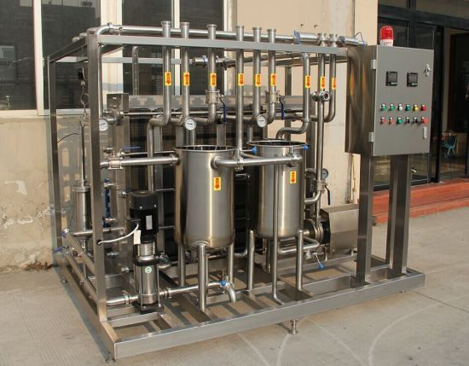
Pasteurisateur industriel

Slide 11

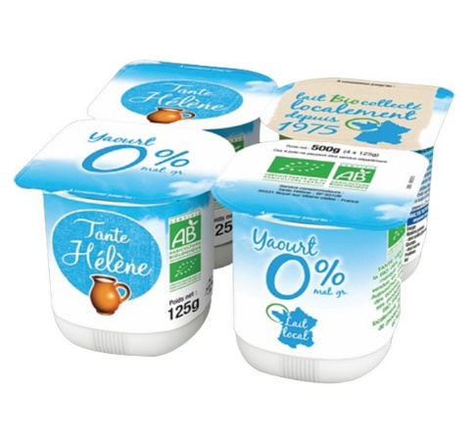
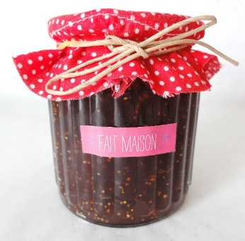
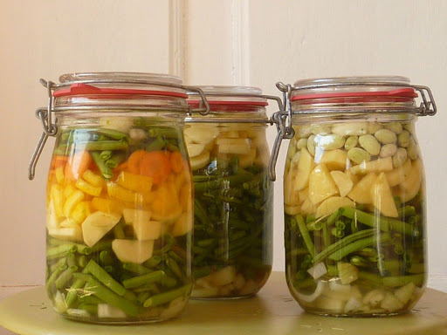
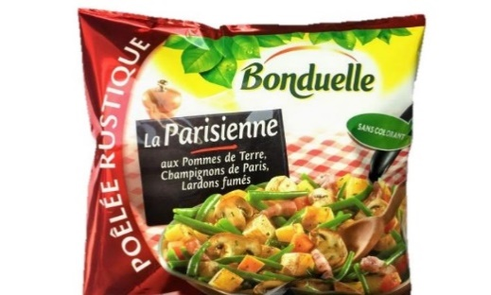
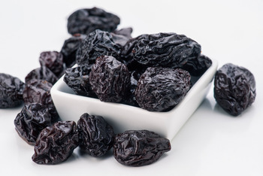
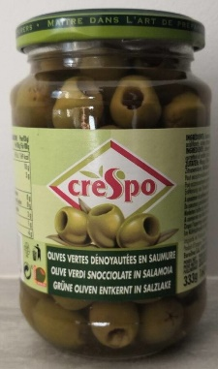
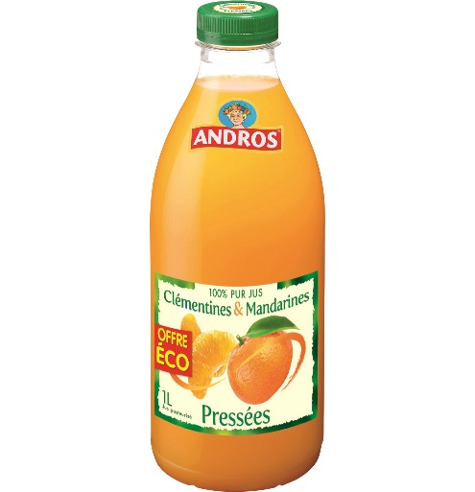
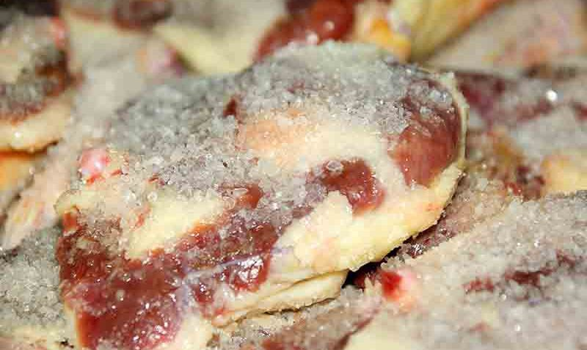
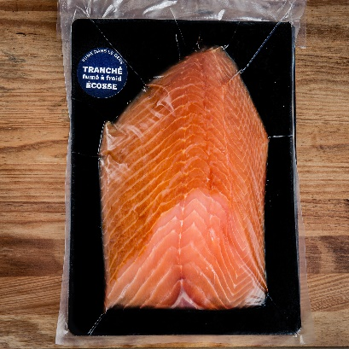
Placer SANS COLLER les aliments en face de leur méthode de conservation
Trop bon
www.ardoise-craie.fr

Slide 12
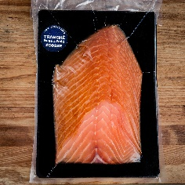

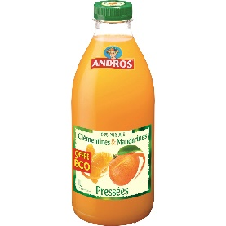
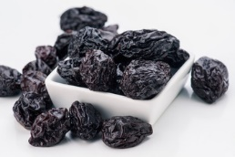





SCIENCES 1
Coller les aliments en face de leur méthode de conservation
La réfrigération
(entre 0 et 4°)
sucre
séchage
La congélation
(baisser lentement
entre -18 et -24°C)
Par le froid
La conservation des aliments
La surgélation
(baisser brutalement
entre -30 et -50°C)
salage / salaison
fumage
Par la chaleur
La stérilisation
(100 à 180°C)
La pasteurisation
(entre 70 et 86°C)
L’appertisation
(stérilisation + mise en conserve)
Trop bon
www.ardoise-craie.fr

Slide 13
Séance 5 : Que se passe-t-il lorsqu’un aliment est mal conservé ?
SCIENCES 1
JOUR 1 |  | JOUR 7
Hypothèse :
Confiture dans le pot | Confiture laissée à l’air libre | Confiture dans le pot | Confiture laissée à l’air libre
www.ardoise-craie.fr

Slide 14
JOUR | OBSERVATIONS (aspect de la confiture, couleur, apparition d’éléments …)
1
2
3 | Pas d’observation, pas d’école
4 | Pas d’observation, pas d’école
5
6
7 | Pas d’observation, pas d’école
www.ardoise-craie.fr

Slide 15
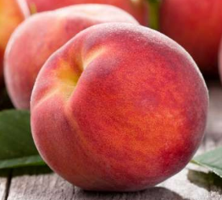
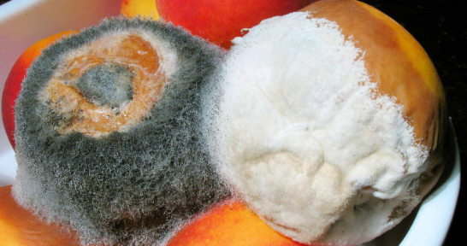
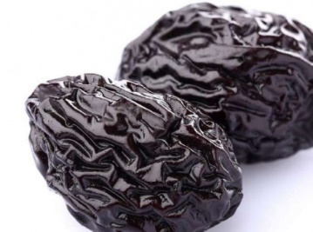
www.ardoise-craie.fr

Slide 16
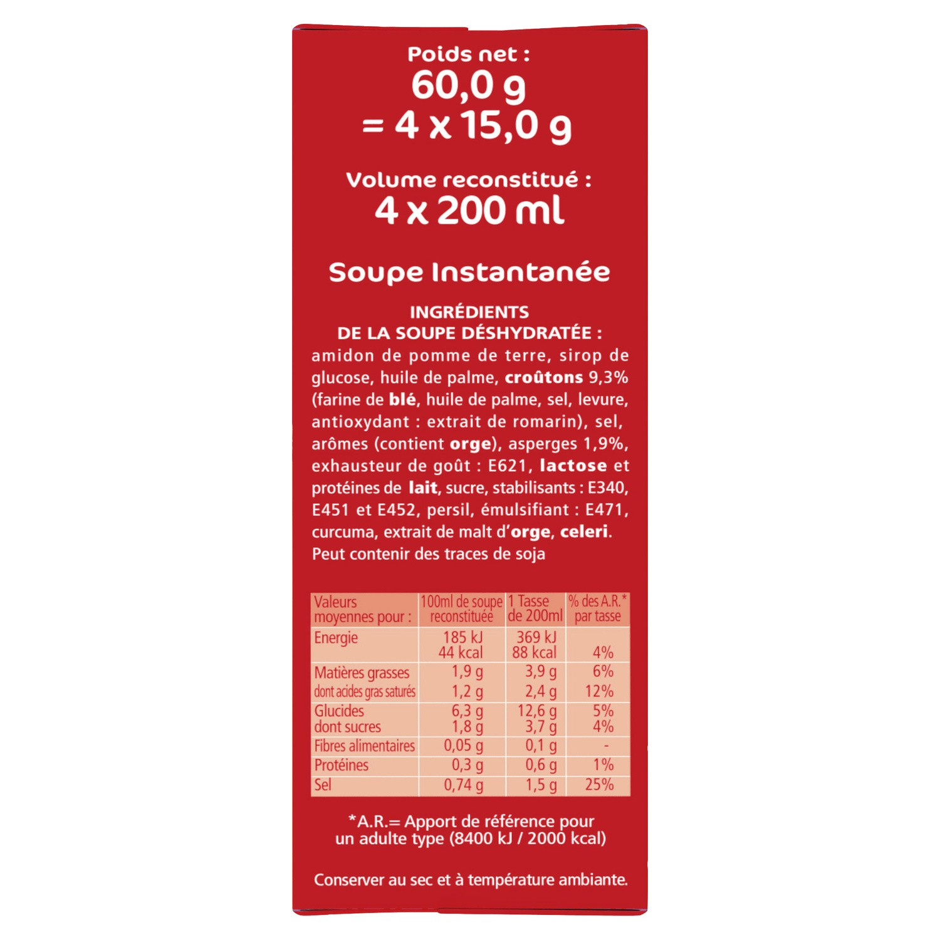
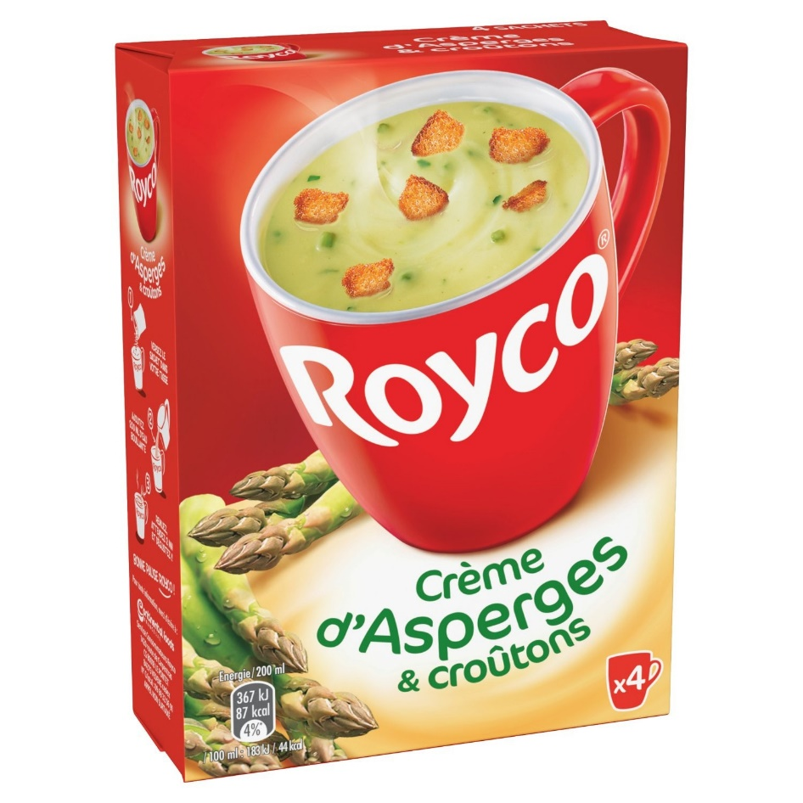
A consommer avant le 12/01/2015
ROI SOUPE
www.ardoise-craie.fr

